Slide 1
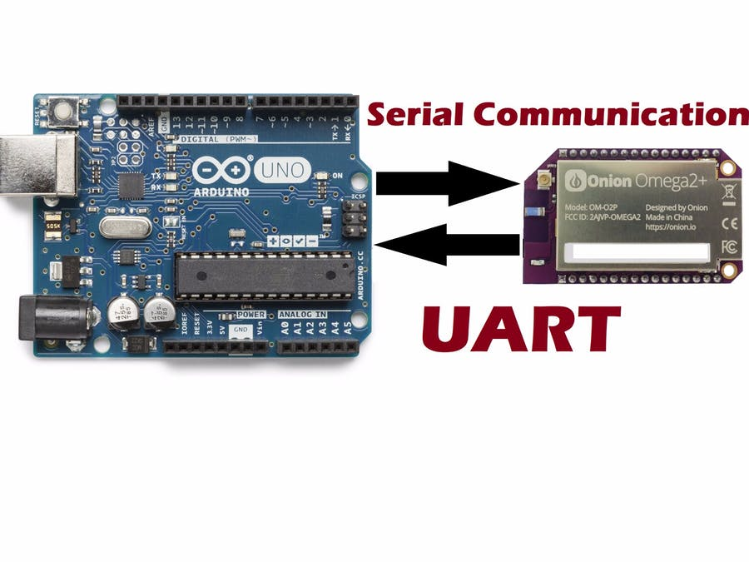
UART ma’lumot almashish tizimi
UART (Universal Asynchronous Receiver – Transmitter) – hisoblash tizimlarida ma’lumot almashinish jarayonida asinxron ma’lumotlarni yuborish va qabul qilish moduli hisoblanadi.

Slide 2
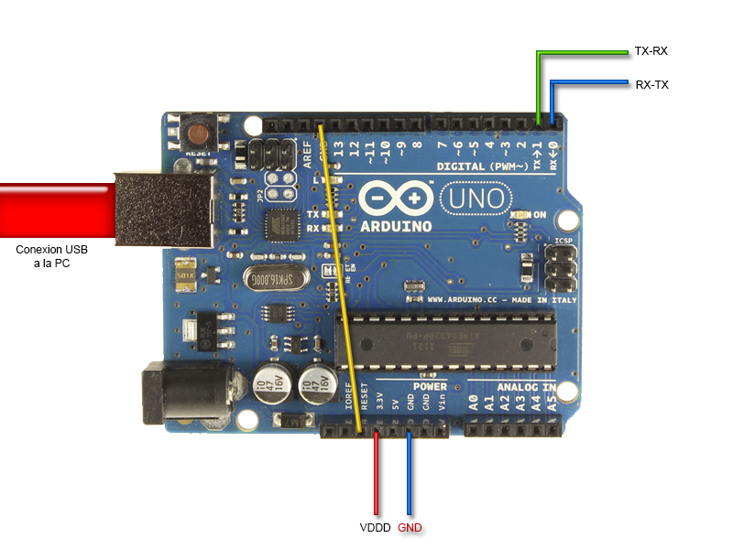
Arduino Uno platformasida UART moduli orqali ma’lumot almashish.
Arduino Uno platformasida (Digital pins) raqamli pinlar blokida RX va TX (Digital 0, 1 pinlari) UART modul pinlari hisoblanadi.
Bunda Arduino Uno platformasining asosiy mikrokontrolleri ATMEL328P uchun boshqa UART ma’lumot almashish tizimi biriktirilgan mikrokontroller yoki operatsion tizimdan ma’lumotlarni almashinish uchun foydalaniladi.

Slide 3
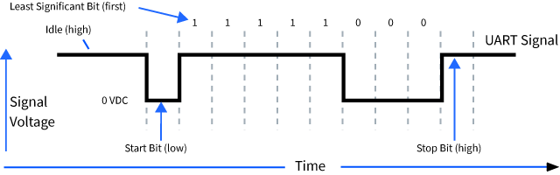
UART modulini ishlash prinsipi.

Slide 4
Arduino IDEA muhitida Serial.h kutubxonasi:
Begin(uint8 baudrate) -> Boshlash qismi;
Store(char c) -> Belgini qabul qilish;
Avilable() -> Ma’lumot kelganligi haqida bildirishnoma;
Peek()
Read() -> Ma’lumotlarni qabul qilish;
Flush()
write(char c) -> Belgili ma’lumot yuborish;
writeHex(byte b) -> Binar ma’lumot yuborush;
writeDecimal(uint32_t d)-> Decimal ma’lumot yuborish;
Write_P(const char *str) -> O’zgarmas satr jo’natish;
sentPacket() -> Paketli ma’lumot yuborish.

Slide 5
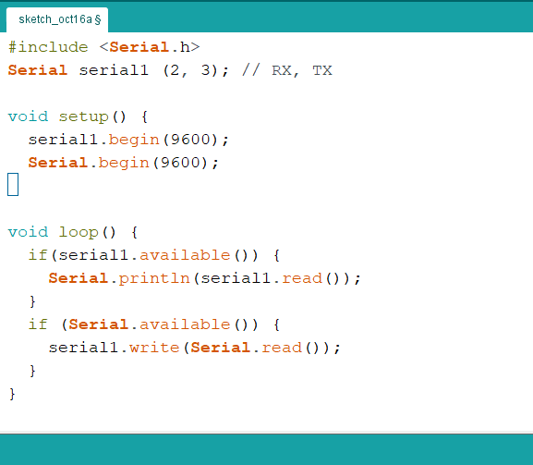
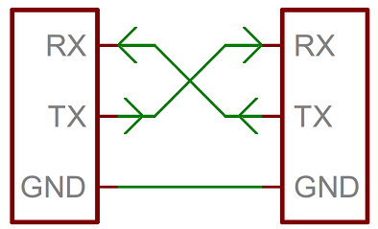
UART modulidan foydalanish.

